Slide 1

Khởi động

Slide 2
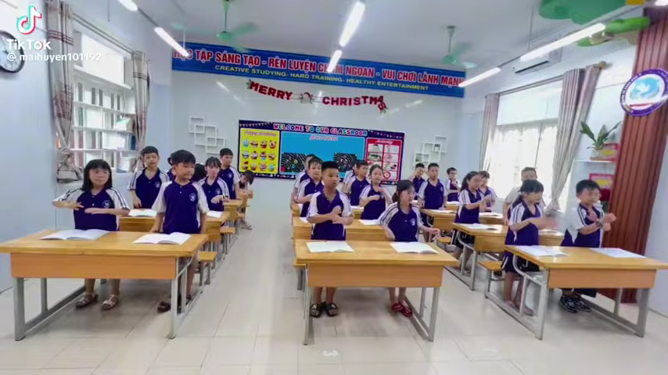

Slide 3






THỢ SĂN HẠT DẺ

Slide 4







Câu1: 12 x 3= ?
A
B
36
25
C
D
26
35

Slide 5




Sai mất rồi!!!

Slide 6





Đúng rồi!
+1

Slide 7
Câu 2: 112 x 4= ?
A
B
116
446
C
D
118
448

Slide 8
Sai mất rồi!!!

Slide 9
Đúng rồi!
+1

Slide 10
Câu 3: Điền dấu >, <, =
112……2112
A
B
>
=
C
<

Slide 11
Sai mất rồi!!!

Slide 12
Đúng rồi!
+1

Slide 13







NO BỤNG RỒI!!!

Slide 14









TOÁN 3
Nhân với số có một chữ số (không nhớ)
Notes:
Hương Thảo – Zalo 0972.115.126. Các nick khác đều là giả mạo, ăn cắp chất xám

Slide 15
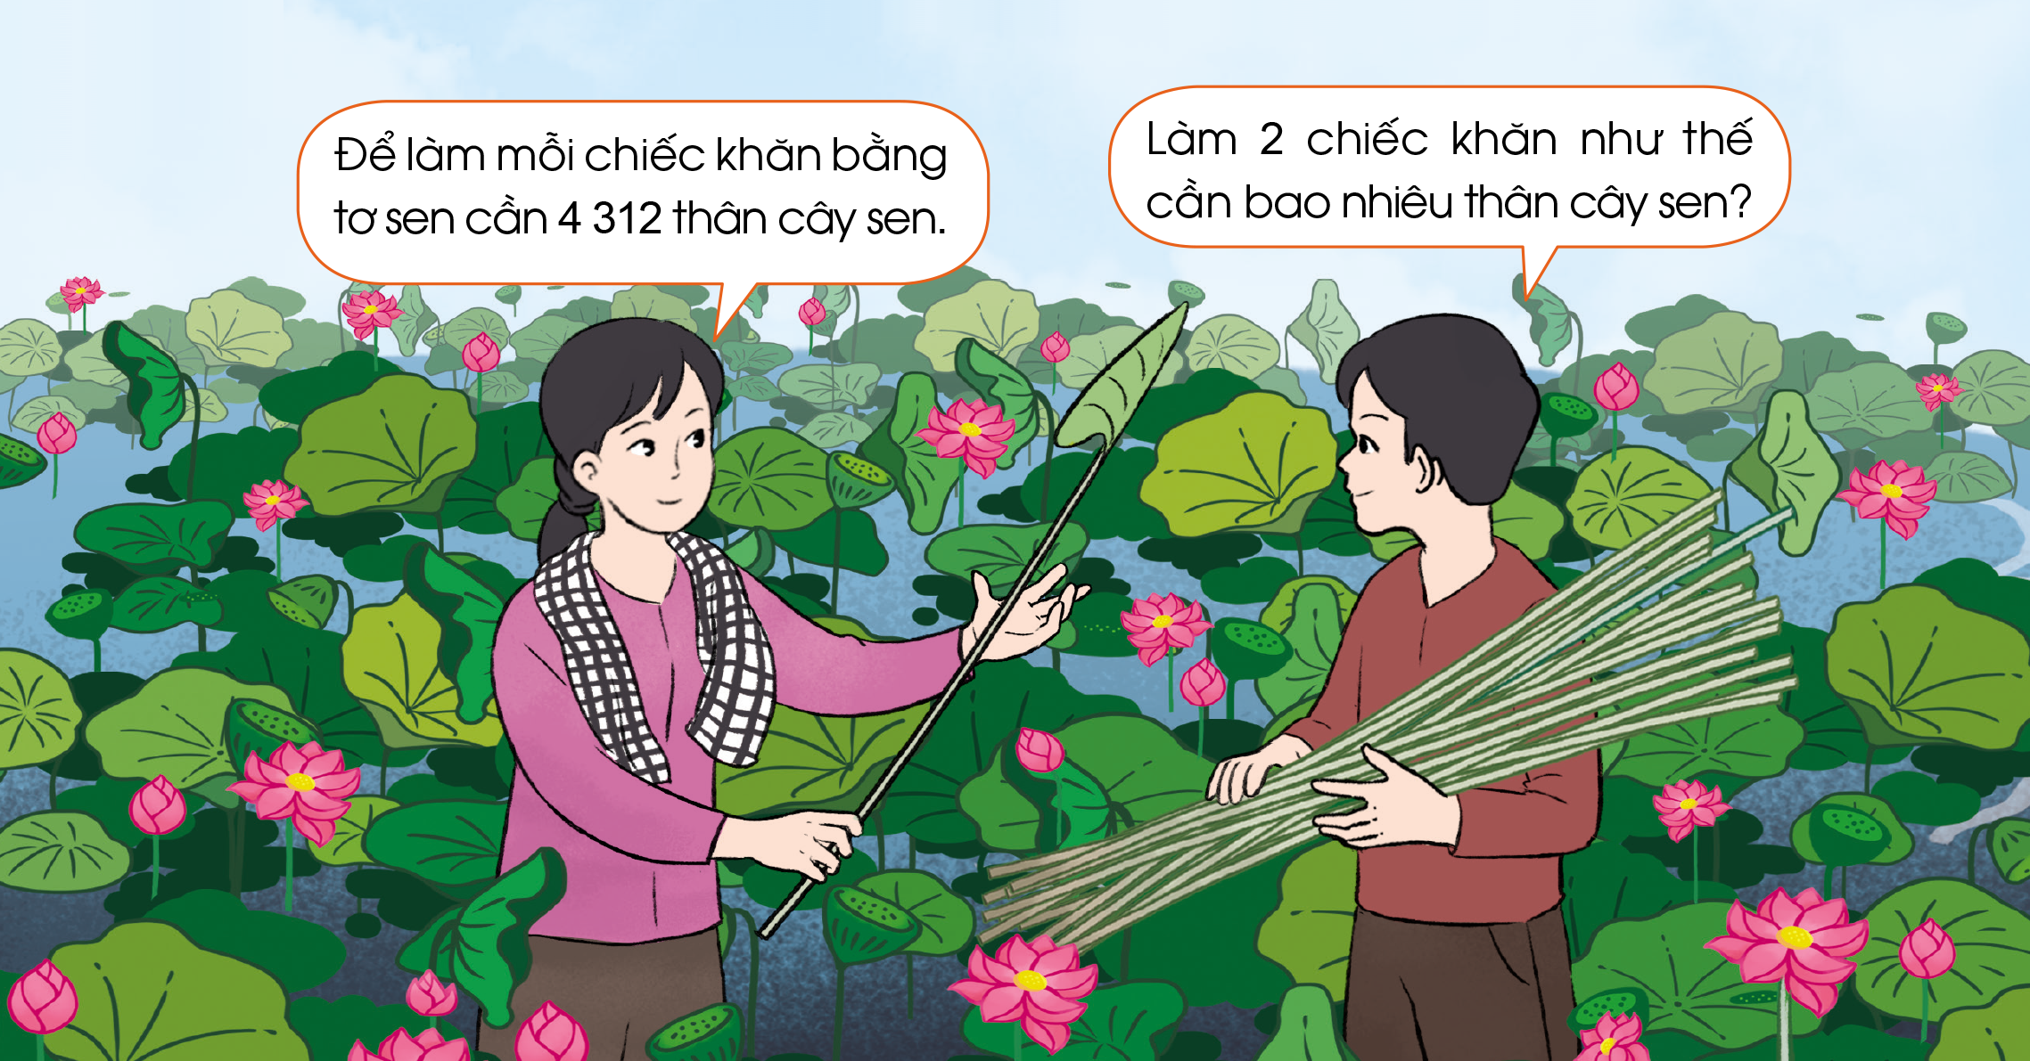

Slide 16

Tính: 4 312 x 2 = ?

Slide 17
Tính: 4312 x 2
Đặt tính: Tính:
* 2 nhân 1 bằng 2, viết 2
* 2 nhân 3 bằng 6, viết 6
* 2 nhân 4 bằng 8, viết 8
Vậy: 4312 x 2= 8624
* 2 nhân 2 bằng 4, viết 4

Slide 18
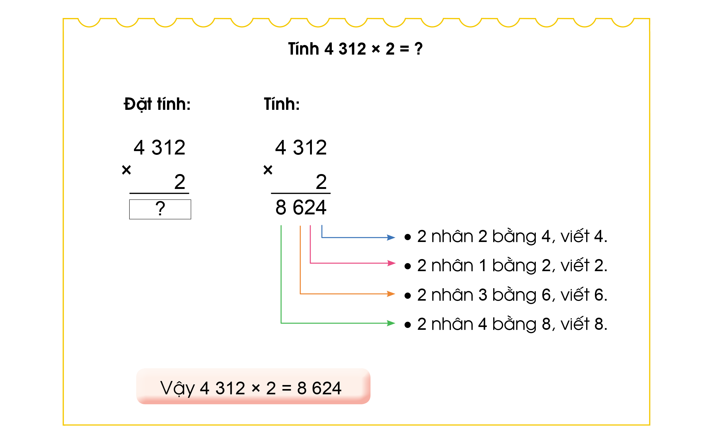

Slide 19
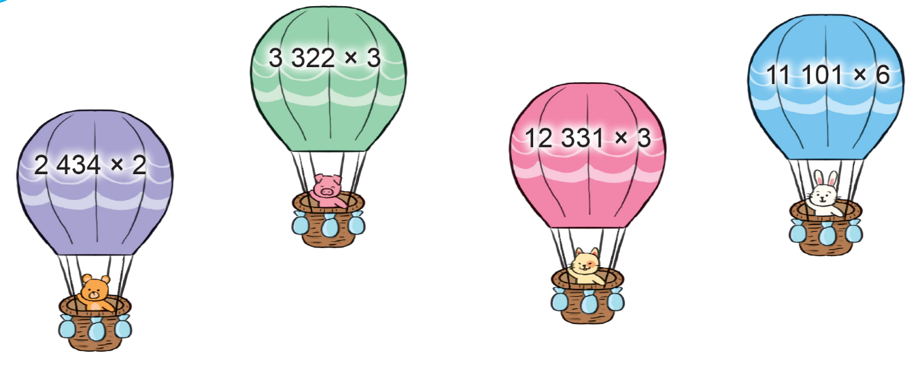
Bài 2: Đặt tính rồi tính

Slide 20
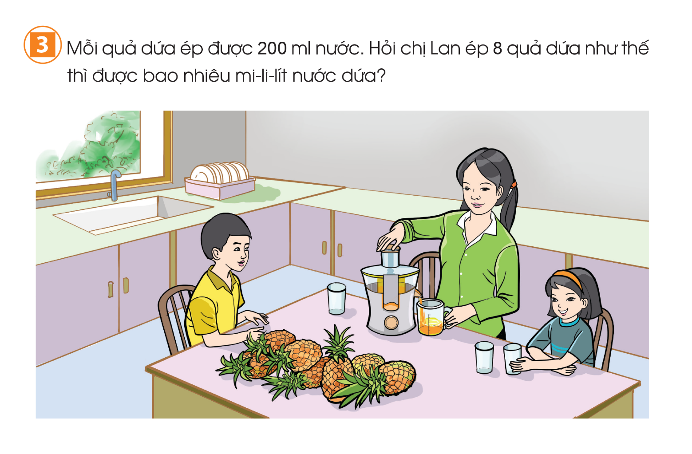
Bài 3: Mỗi một quả dứa ép được 200ml nước. Hỏi chị Lan ép 8 quả dứa như thế thì được bao nhiêu mi-li-lít nước dứa?

Slide 21
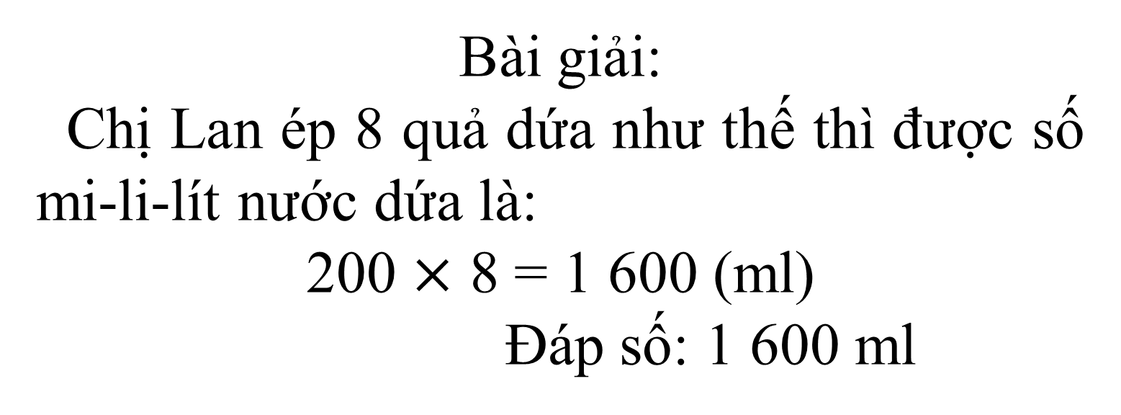
Bài giải:
Chị Lan ép 8 quả dứa như thế thì được số mi-li-lít nước dứa là:
200 $×$ 8 = 1 600 (ml)
Đáp số: 1 600 ml

Slide 22

CỦNG CỐ KIẾN THỨC

